Slide 2
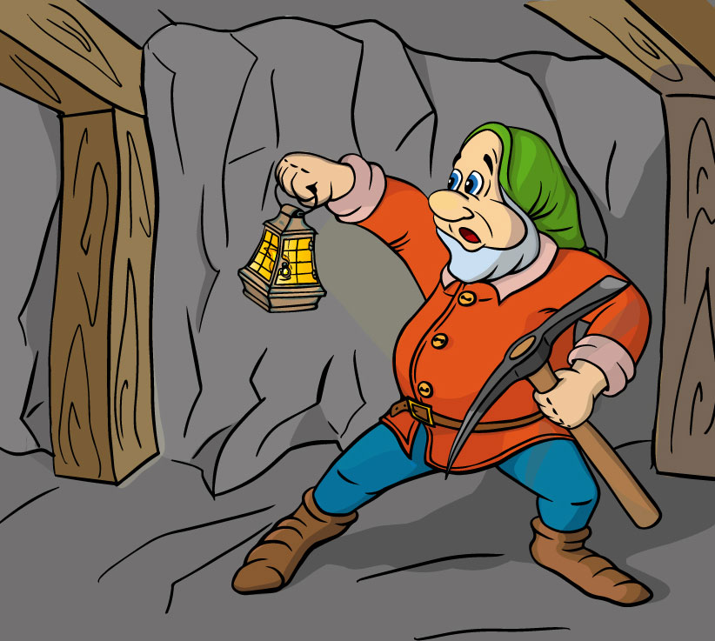
СТРАХ, ИСПУГ
Испуг – это проявление внезапного страха в опасной или неожиданной ситуации.

Slide 3
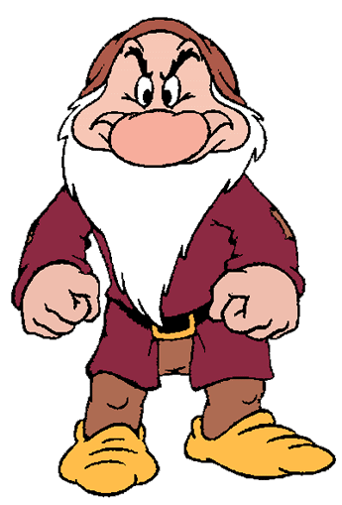
ЗЛОСТЬ, ГНЕВ
Злость проявляется когда мы на кого-то злимся, например, когда нас обидели, толкнули, обозвали.

Slide 4
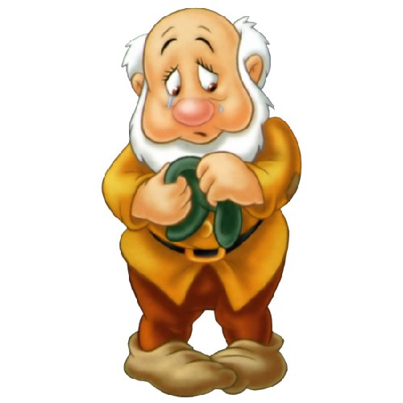
ГРУСТЬ
Грусть – это когда человека ничего не радует. Ему не хочется ни с кем играть и ему одиноко. Лицо у него несчастное, на лице нет улыбки.

Slide 5
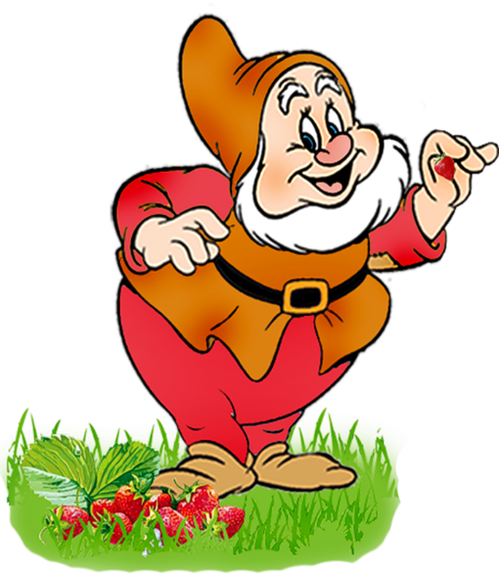
РАДОСТЬ
Когда мы испытываем радость нам бывает приятно, мы улыбаемся, хохочем, у нас радостный голос.

